Slide 1
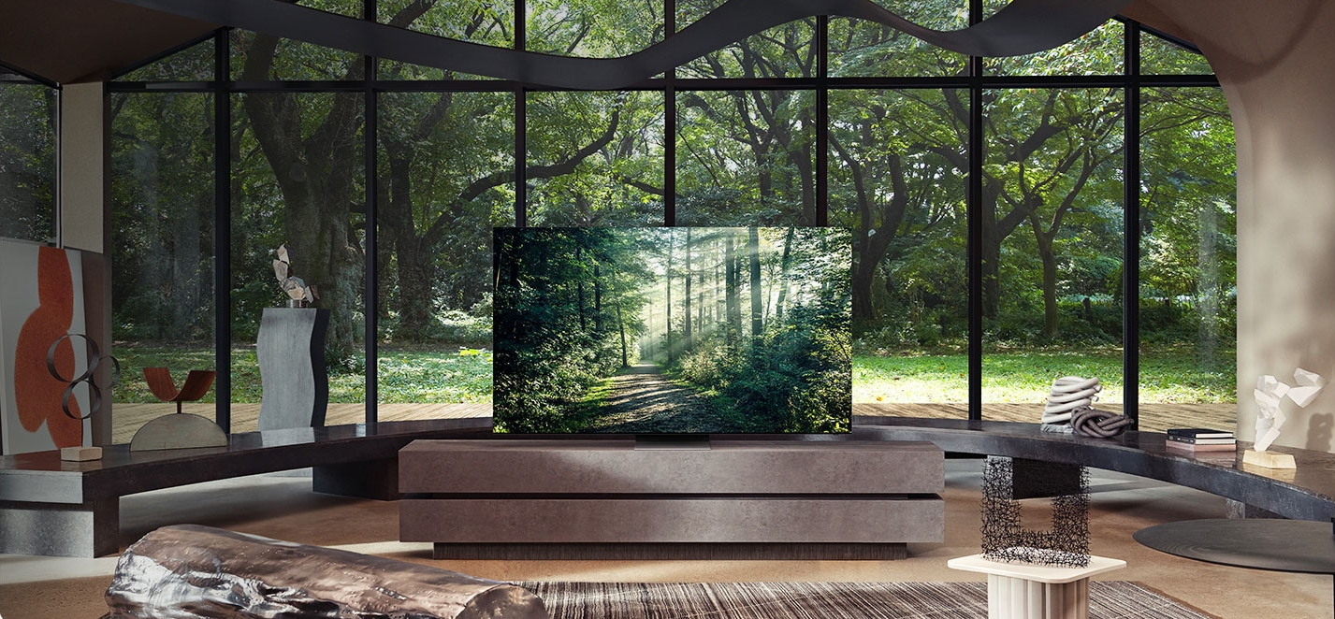
SAMSUNG
Підготувала Кухарська Єлизавета

Slide 2
Хто такі Samsung?

Slide 3
Суть діяльності
Samsung — це південнокорейська ТНК, що виробляє різноманітну електроніку – від телефонів до холодильників.

Slide 4
Масштаби
Станом на 2019 рік Samsung Electronics є другою за величиною технологічною компанією у світі за доходом.
Її ринкова капіталізація становила 520 мільярдів доларів США, що робить її 12-ою за величиною у світі.
Вона є або була найбільшим виробников телефонів (2011-2021), телевізорів (з 2006), електрочипів (досі), напівпровідників (2017-2018)

Slide 5
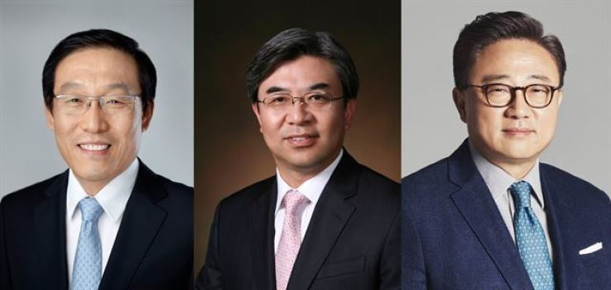
Керівництво
Корпорація
Споживча техніка
ІТ і Мобільний зв’язок

Slide 6
Історія бренду
Notes:
Самсунг з’явилися у 69-році. Тоді вони продавали добрива.
Дякуючи анти-японському сентименту регіон зацікавився їхніми продуктами.
Першими були телевізори, кальтулятори, холодильники, пральні машини.
У 80-90 вони інвестували багато в бренд – були відомі як дешеві. Їхній сценарій успіху – більше грошей на дизайн, інвестування в технології інших компаній, виробляли свої деталі. У 90х стали передовими з виробництва плат пам’яті.

Slide 7
Історія бренду
Notes:
У 2005 вони вперше обійшли японських Соні – за побутовою технікою, а в 2007 Моторолу – за телефонами.

Slide 8
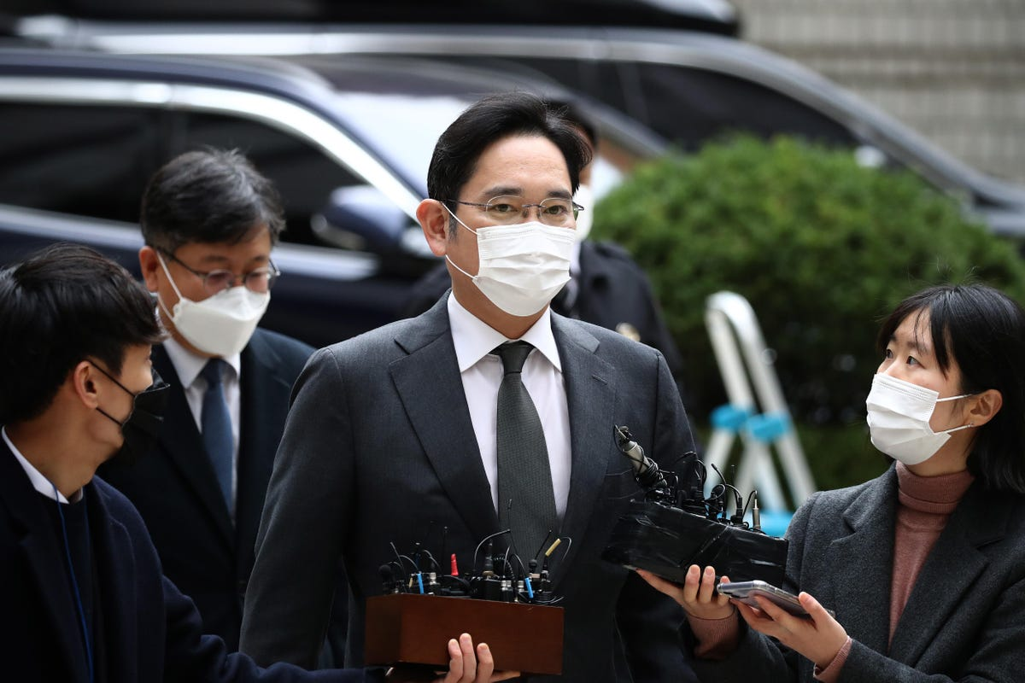
Cкандал з Лі Джей-Йоном
Лі Джей-Йон є нащадком власника Samsung Group і є віце-президентом компанії.
З 2017 його судять за:
Хабарництво, наркотики, маніпулювання біржами, нечесний трейдинг, неправдиву фінансову звітність, вплив на політиків

Slide 9
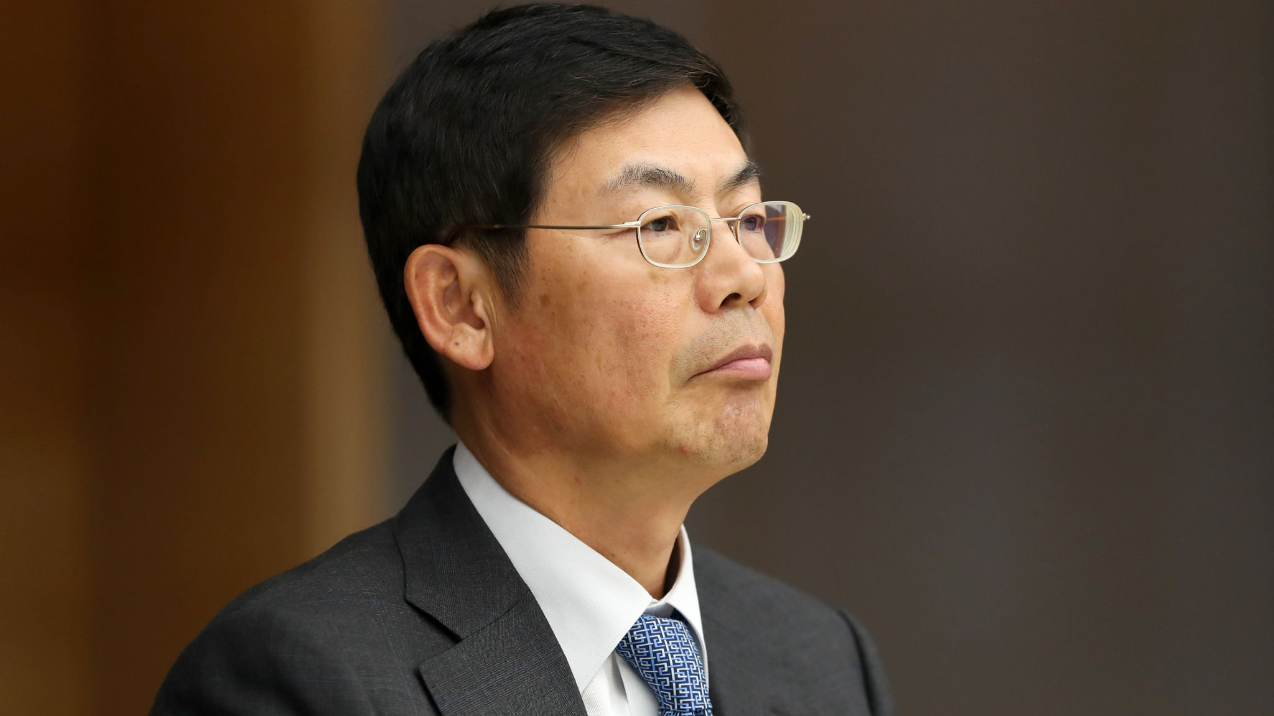
Cкандал з Лі Сан-Хун
Лі Джей-Йон є президентом Samsung Group.
У 2018 його судили за неправомірне придушення профспілок і їх діяльності.

Slide 11
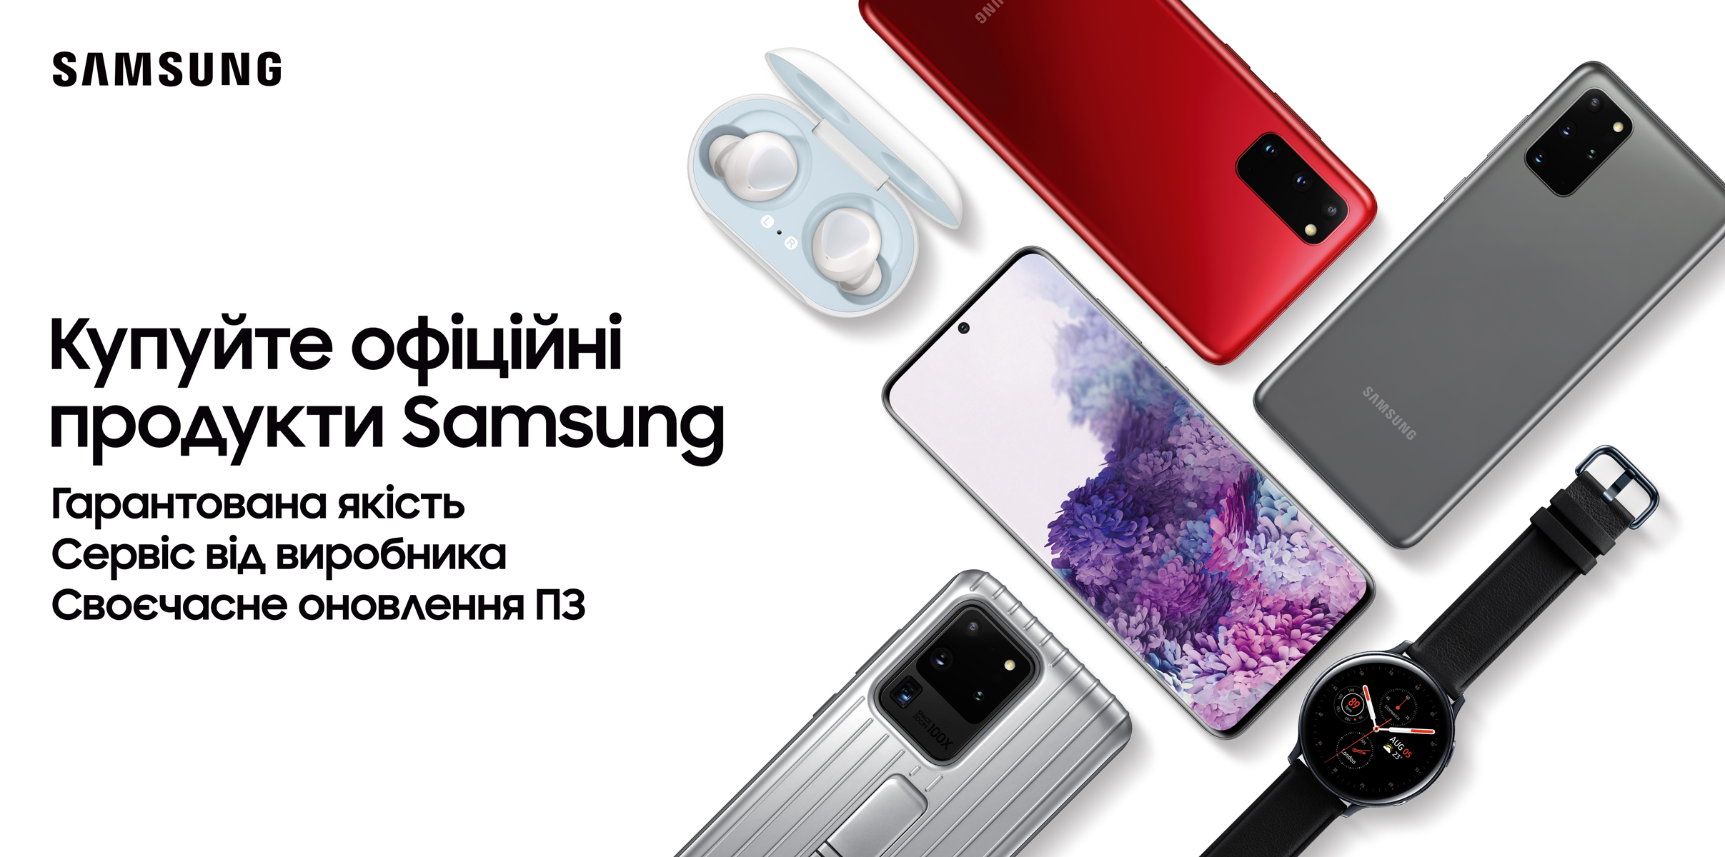
Продукти
Телефони
Хард-драйви
Телевізори і монітори
Принтери
Колонки
Камери
Побутова техніка

Slide 12
Дочірні послуги
Напівпровідники, плати
Карти пам’яті
Тізен ОС
LCD та OLED дисплеї

Slide 13
Місце Samsung на ринку

Slide 14
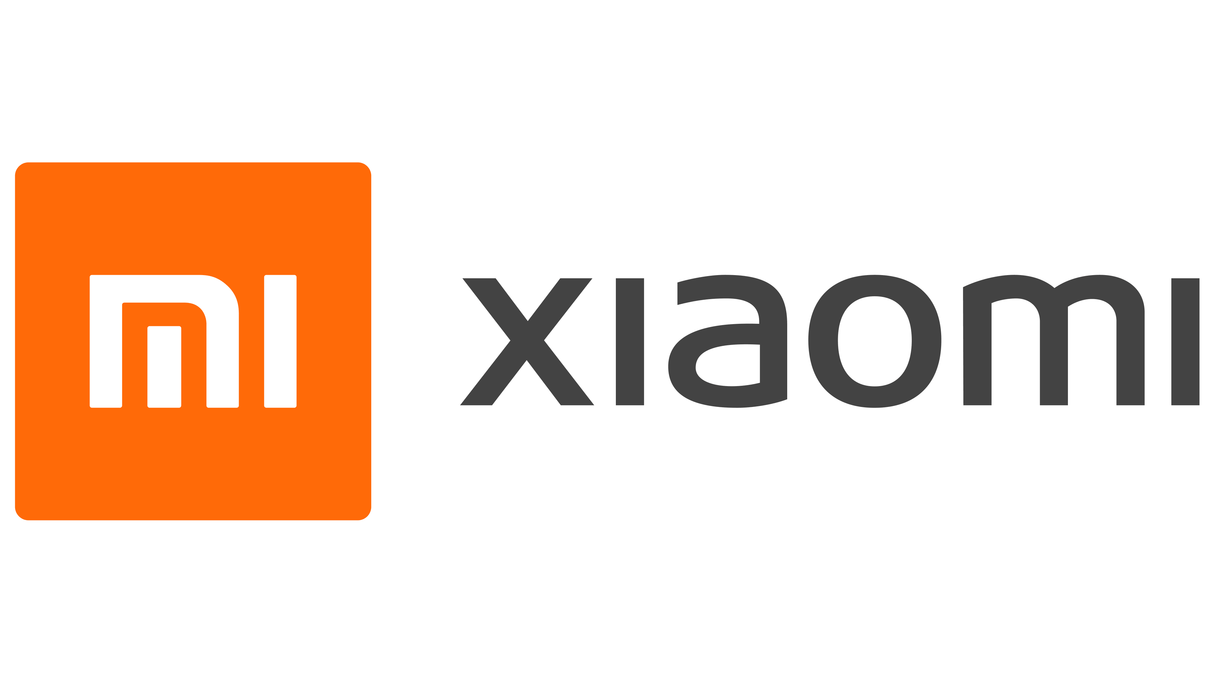
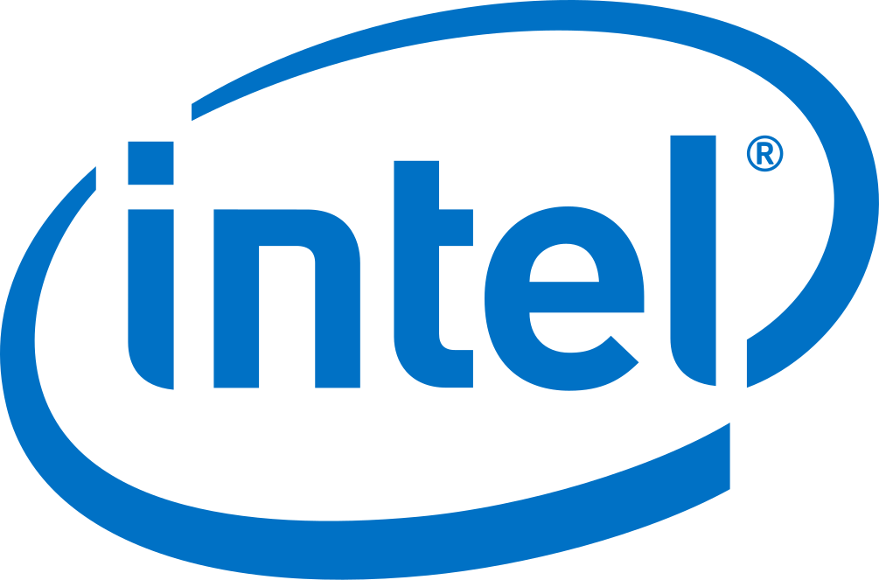
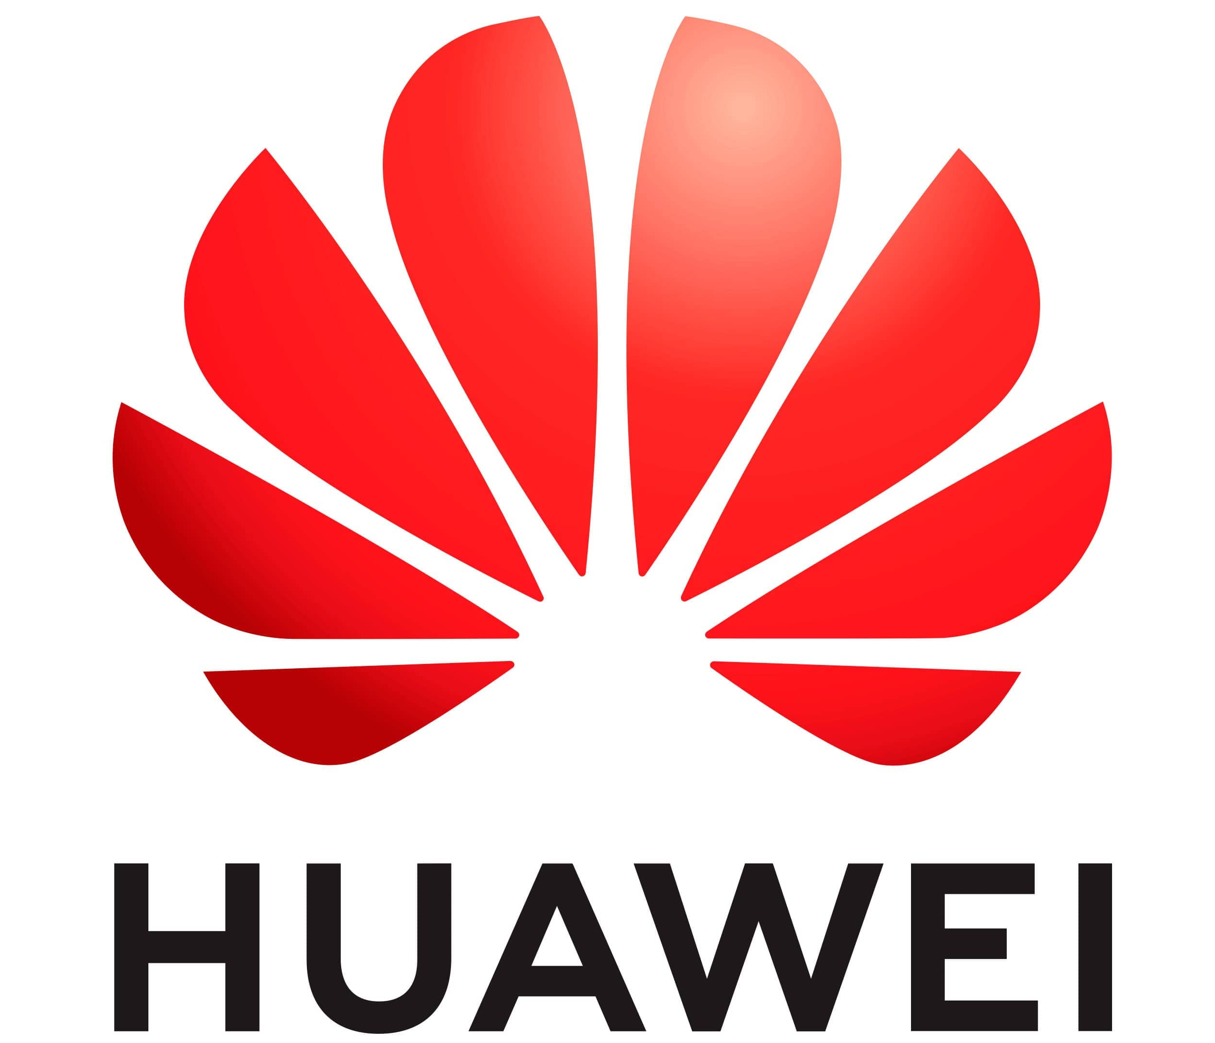
Головні конкуренти

Slide 15
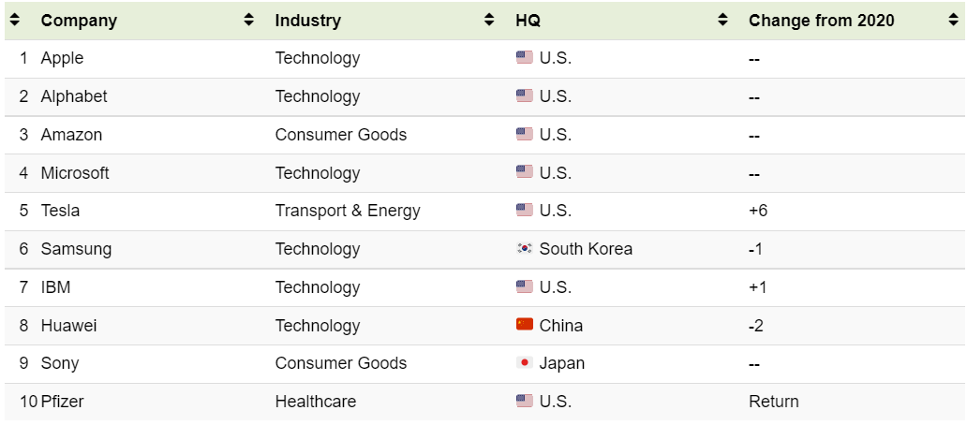
Рейтинг інновацій

Slide 16
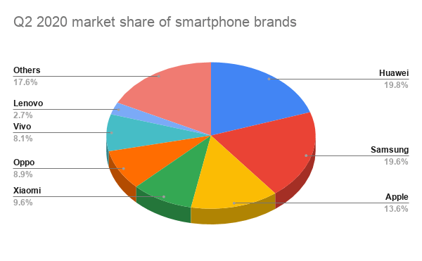
Доля ринку телефонів

Slide 17
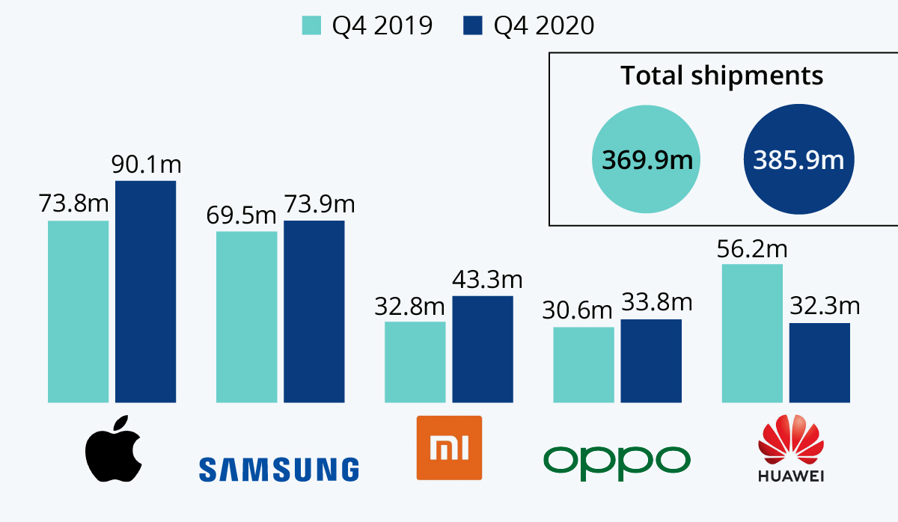
Доля ринку телефонів (за поставками)

Slide 18
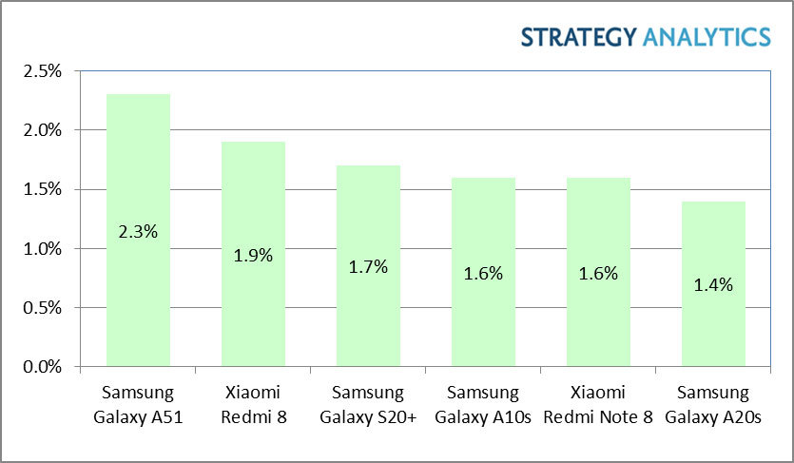
Головні конкуренти серед Android (Світ)

Slide 19
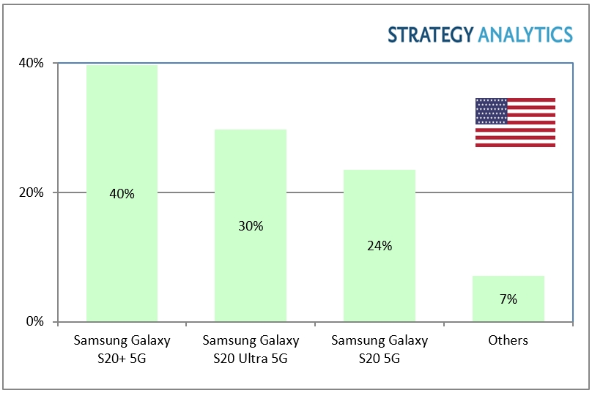
Головні конкуренти серед Android (США)

Slide 20
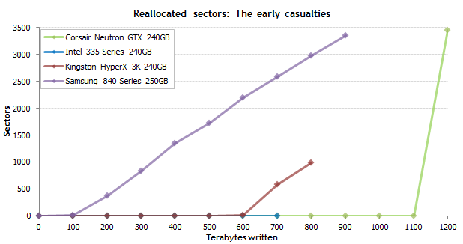
Конкуренти серед інших товарів
Рейтинг надійності SSD-плат

Slide 21
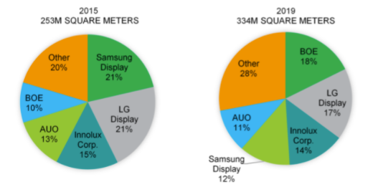
Конкуренти серед інших товарів
Рейтинг виробників дисплеїв

Slide 22
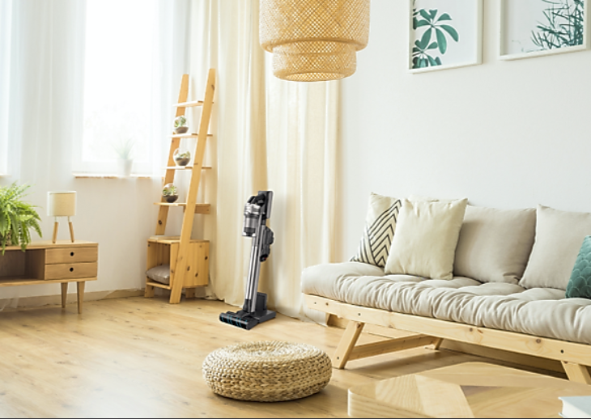
Чим Samsung цікаві?
Інвестиції в технології і ноу-хау
Першими зробили телефон під 5G
Інвестиції в повний цикл виробництва
GR – екслюзивні дозволи для тестувань
Дизайн-процес
Нелімітовані бюджети в маркетинг
Notes:
Безкінечні екрані, менші бортики, нові процесори і плати
Команда 1600 дизайнерів, 210 нагород з 2006

Slide 23
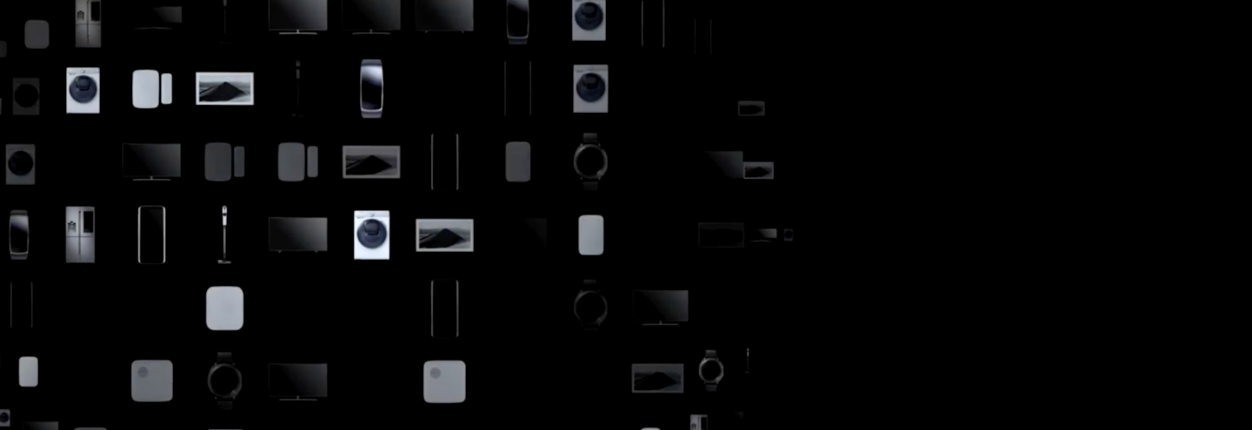
Рекомендації на майбутнє

Slide 24
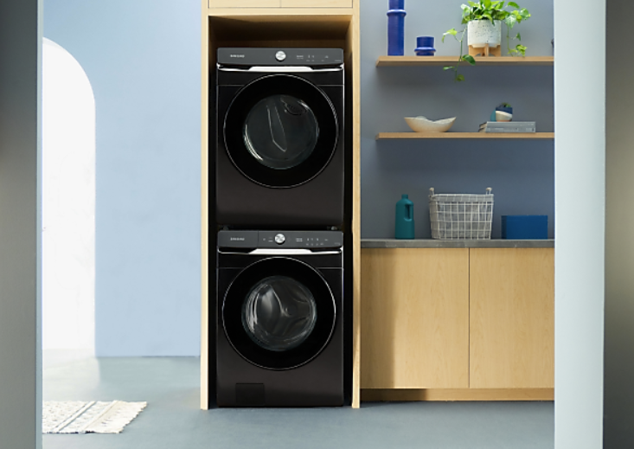
Зони ризику
Негативний фідбек клієнтів
Зменшення інноваційності
Занепад головних напрямків виробництва
Перевірки якості
Юридичні скандали
Повільний запуск 5G

Slide 25
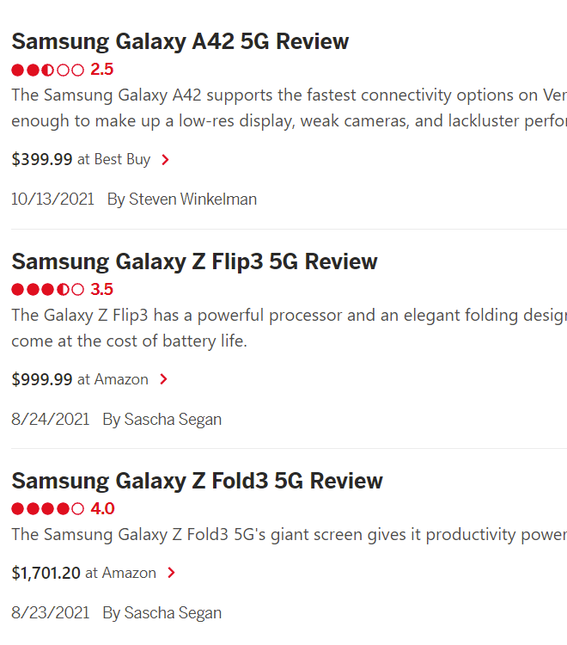
Ризик: Негативний фідбек клієнтів
У 2018-2019 нові Samsung Galaxy мали низьку ефективність, погані камери і віддали долю ринку Apple. Серед критиків склався стереотип, що їх ігнорують
Можливі рішення:
Кращий моніторинг відгуків
Інвестиції в QA відділи
Управління очікуваннями інвесторів
Стратегія кількості – стратегія якості

Slide 26
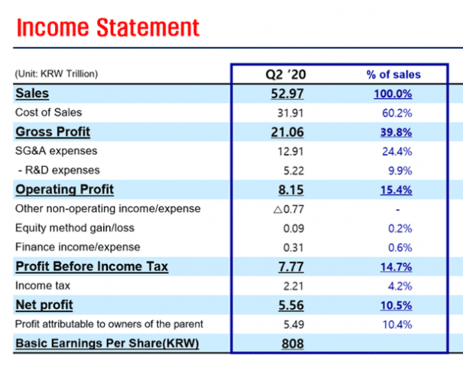
Ризик: Зменшення інноваційності
У 2018-2019 нові Samsung Galaxy мали низьку ефективність, погані камери і віддали долю ринку Apple. Серед критиків склався стереотип, що їх ігнорують
Можливі рішення:
Активізація венчурного фонду Samsung Catalyst Fund
Створення інкубаторів, коачінгу
Ціль збільшити інноваційність продуктів
Збільшити відсоток витрат на дослідження
Подальший розвиток гнучких смартфонів

Slide 27
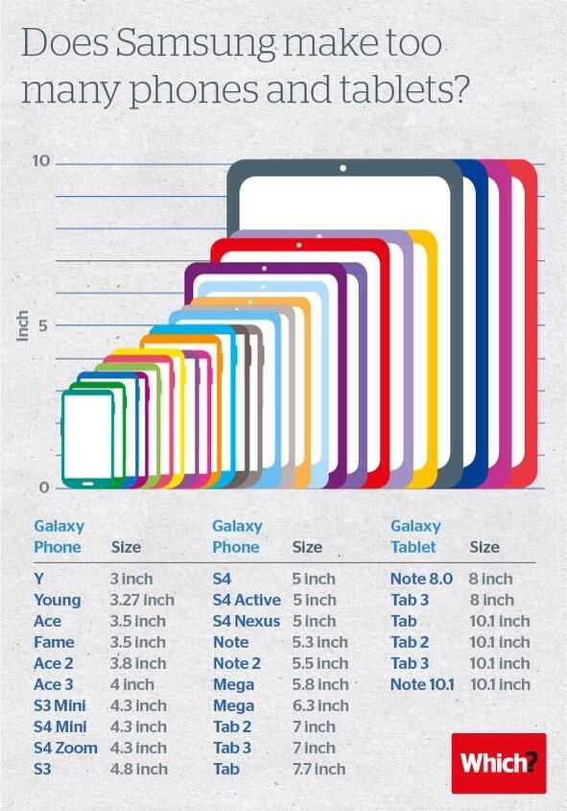
Ризик: Занепад головних напрямків виробництва
Продаж напівпровідників дав 76% прибутку в 2018, а в 2019 – 50%. Світова криза чипів.
Можливі рішення:
Інвестиція в нові технології
Ініціювання стратегій повернення старої техніки
Перехід від стратегії кількості до стратегії якості.

Slide 28
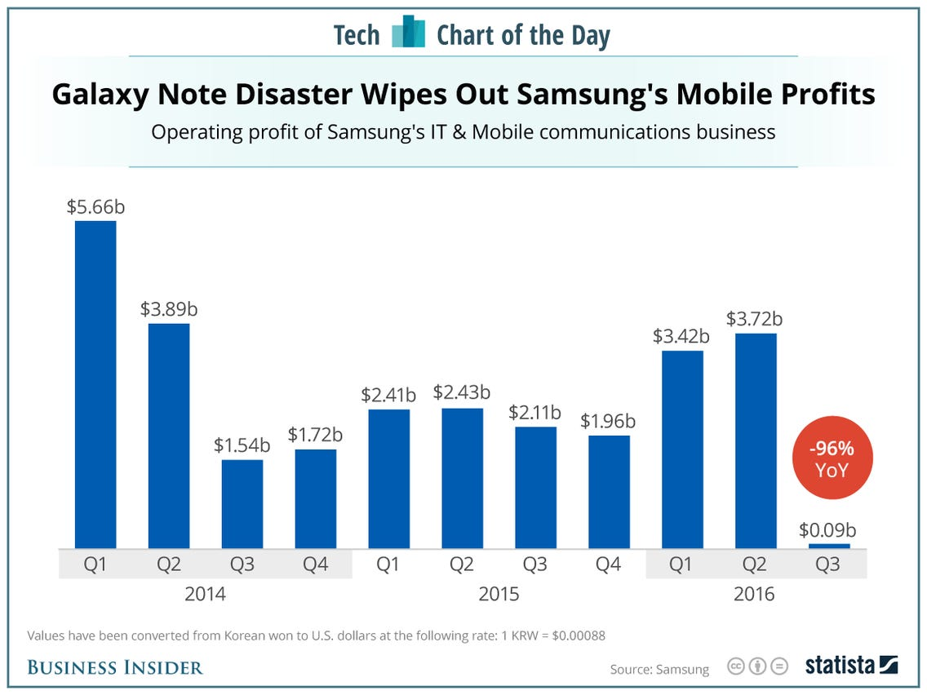
Ризик: Перевірки якості
У 2016 Galaxy Note 7 випадково вибухав. У 2019 Galaxy Fold почали продаватися без належного тестування і ломалися.
Можливі рішення:
Інвестиції в QA відділи
Управління очікуваннями інвесторів
Стратегія кількості – стратегія якості

Slide 29
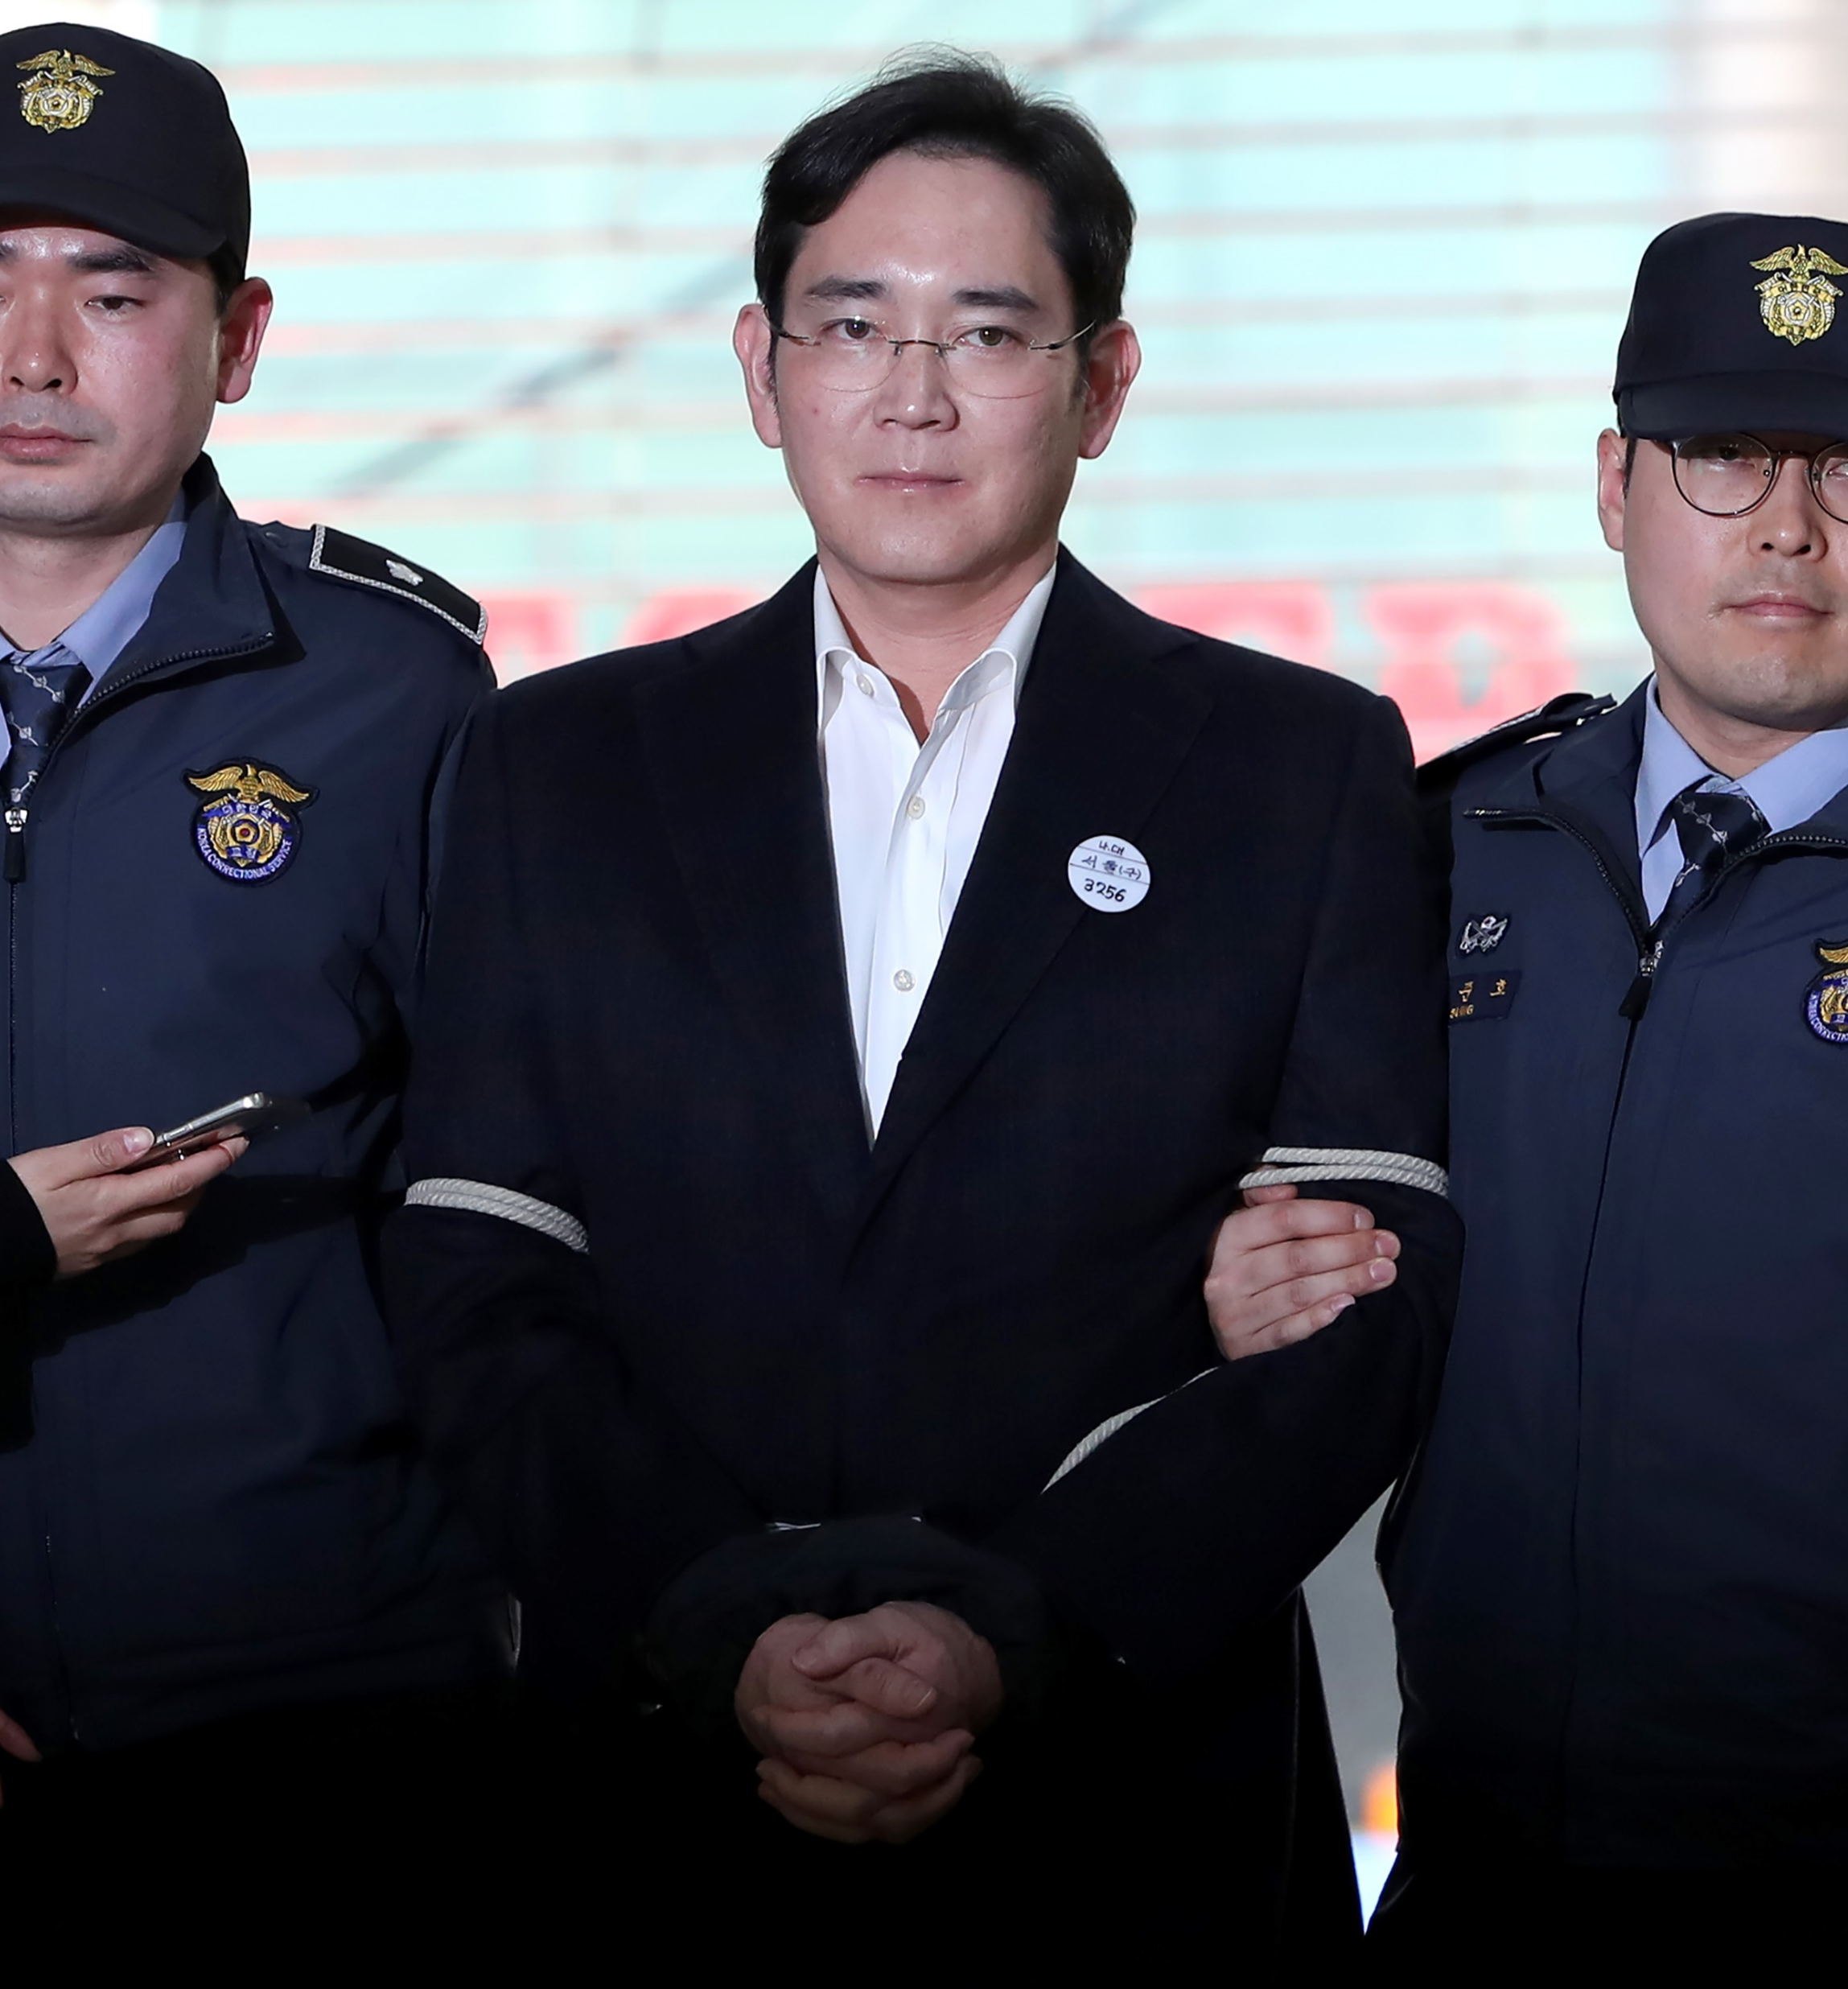
Ризик: Юридичні скандали
Президент Лі Сан-Ху і віце-президент і нащадок бізнесу Лі Джей-Йон були голосно ув’язненні.
Можливі рішення:
Диверсифікація влади
Залучення зовнішніх менеджерів
Відкритість та підзвітність
Збільшення «військового бюджету»

Slide 30
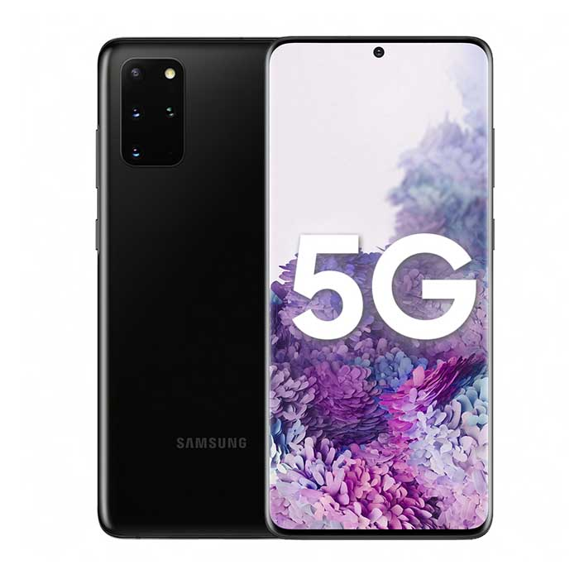
Ризик: Повільний запуск 5G
Запуск 5G по світу очікувався в 2018, але він все відкладався і досі на рівні тендерів і патентів.
Можливі рішення:
Посилювання GR та лобіювання технології
Об’єднання з іншими технологічними корпораціями.

Slide 31
Матриця ризиків
Фідбек клієнтів
Занепад інших лінійок
Спад інноваційності
Контроль якості
Вплив
Відкладення 5G
Юридичні скандали
Ймовірність

Slide 32
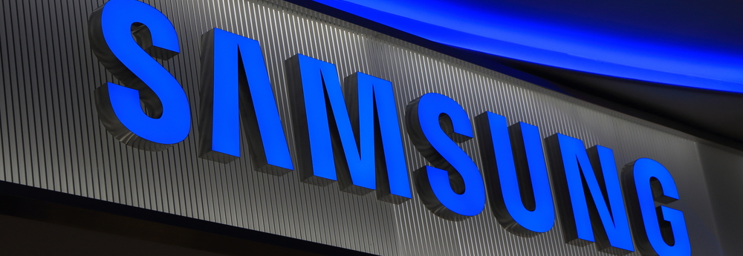
Дякую за увагу!

